Slide 1


I have Never studied
C Programming
designed by Avantgardist

Slide 2

코딩을 위한 준비물
additional supply depots required…

Slide 3

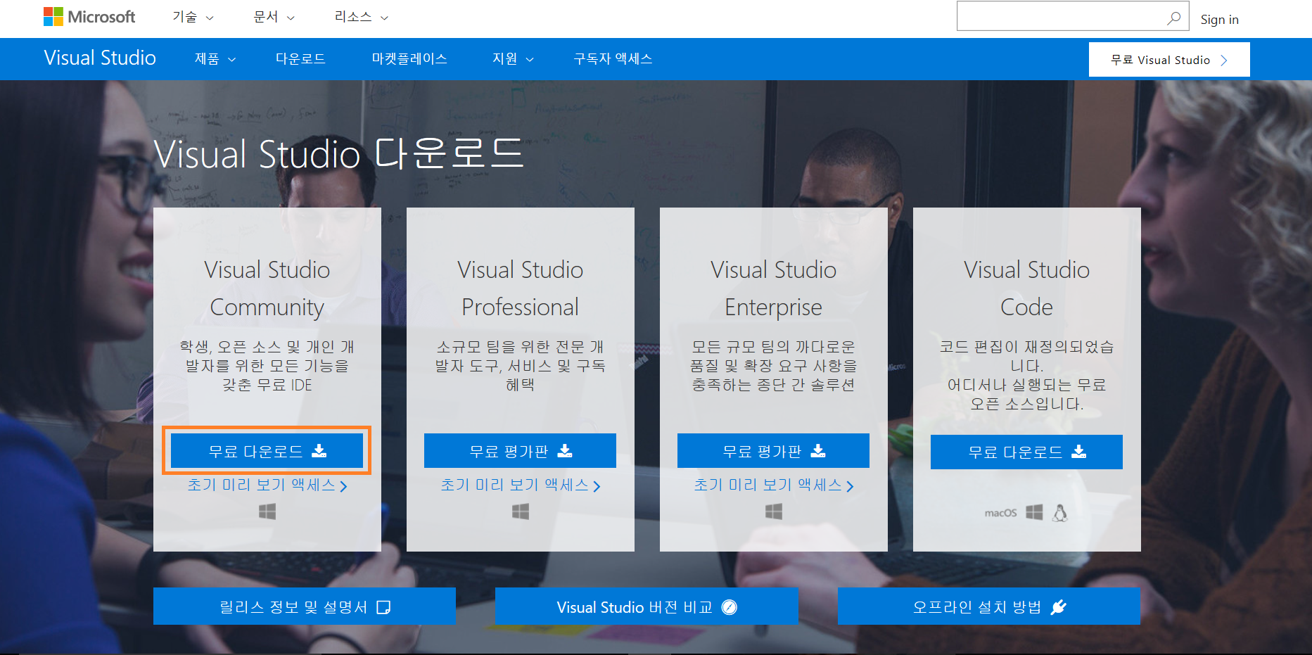
Visual studio 2017 community
https://www.visualstudio.com/ko/downloads/

Slide 4
GITHUB
https://github.com/
GitHub는 영리적인 서비스와 오픈소스를 위한 무상 서비스를 제공
지구상에서 가장 인기있는 오픈 소스 코드 저장소

Slide 5
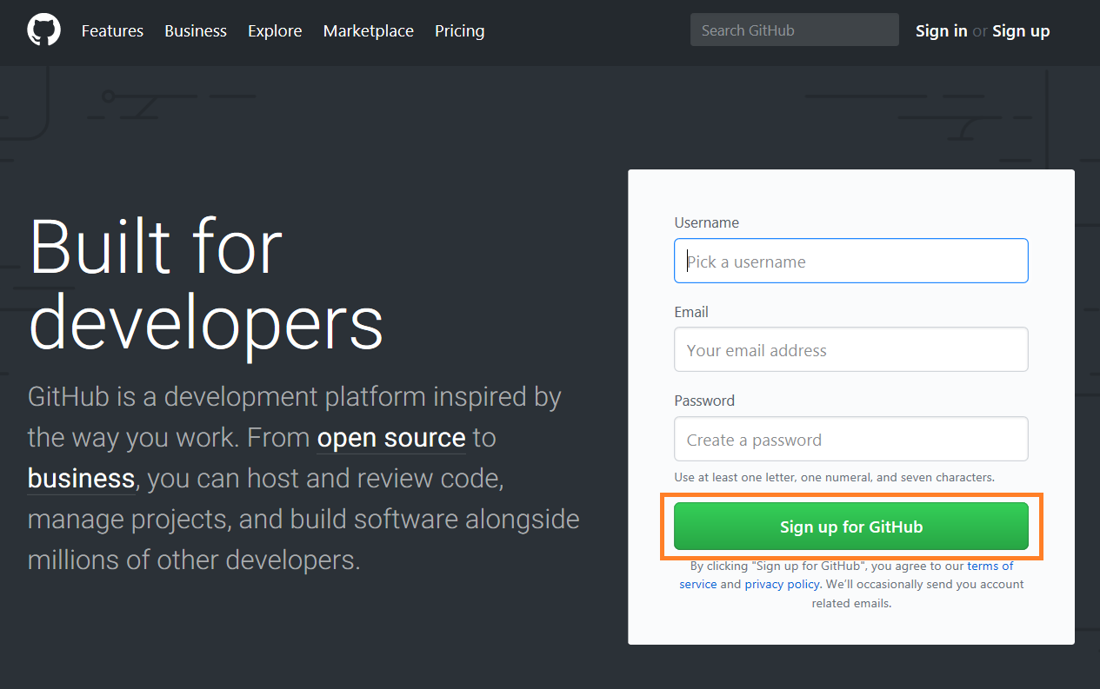
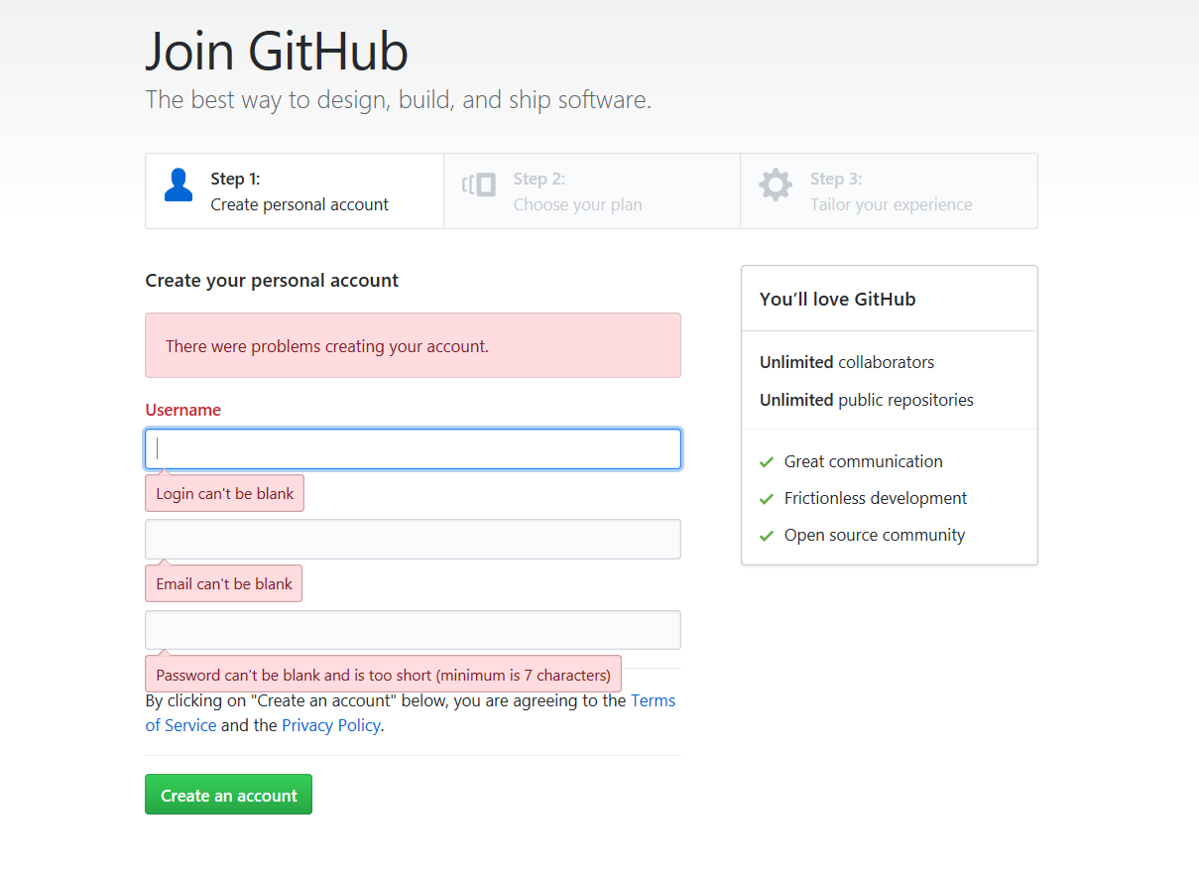
GITHUB 사용법

Slide 6
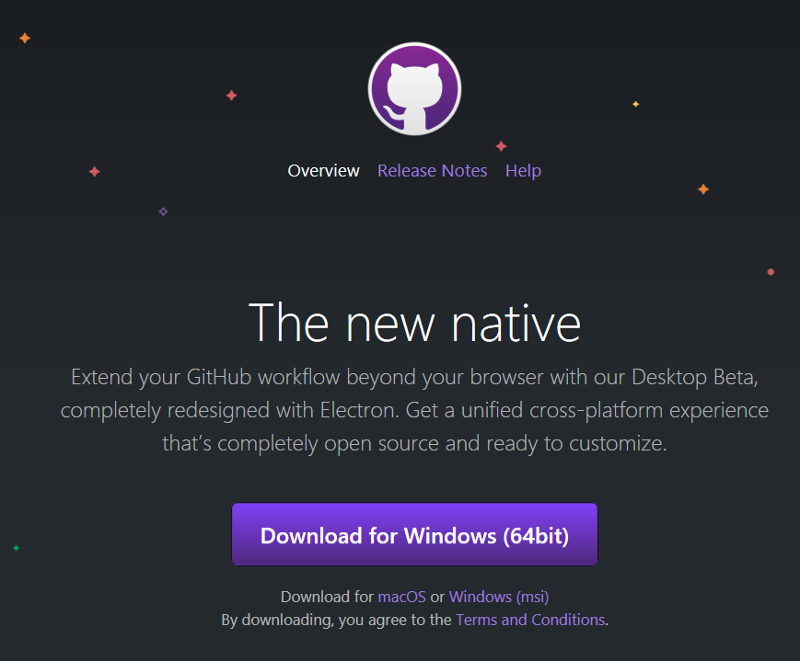
GITHUB Desktop
https://desktop.github.com/

Slide 7
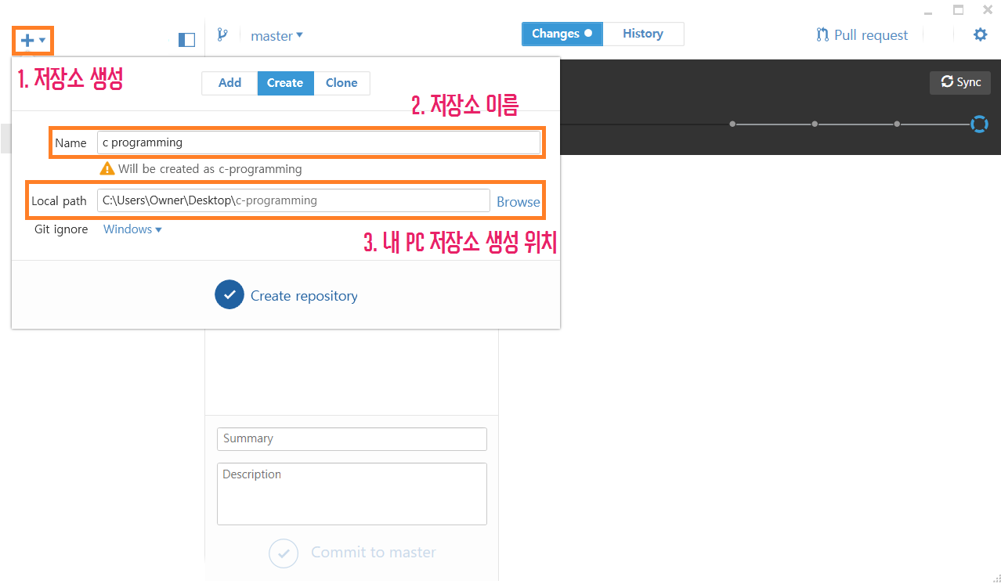
GITHUB Desktop 사용법

Slide 8
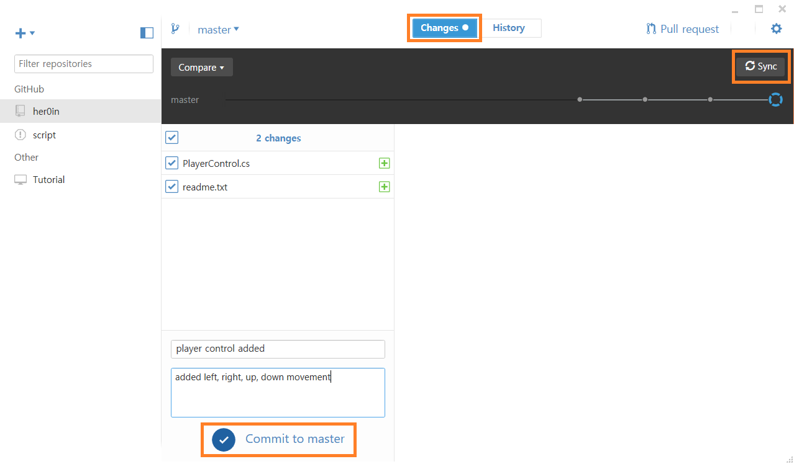
GITHUB Desktop 사용법

Slide 9

LOADING…
Hello World!

Slide 10
절차 지향 언어
[ procedure - oriented language ]
프로그램을 작성할 때 실행 순서를 지정하게 되는 언어
문제의 해결 순서와 절차의 표현과 해결이 쉽도록 설계된 프로그램 언어

Slide 11
실행 파일
[ executable file ]
실행 파일이란 CPU 에게 일을 시키는 녀석!
어셈블리 명령어 [ cpu 언어 ] 의 모음

Slide 12




컴파일러
[ compiler ]
모국어 가능
C 언어 가능
C 언어 가능
기계어 가능
기계어 가능

Slide 13
C 언어
[ c language ]
cpu의 내부구조에 대한 지식 필요 x
사람들이 이해하기 쉬운 구조적인 언어의 특성

Slide 14
실행 파일
[ executable file ]
CPU에게 일을 시키기 위한 바이너리 형태의 명령어를
운영체제에서 요구하는 포맷에 맞춰서 구성하는 파일

Slide 15

제목
곧 코딩에 돌입합니다.

Slide 16

프로그램의 기본 구성
[ program frame ]
int main(void) // 함수임을 알림
{ // 함수의 몸체 시작
printf(“Hello World!\n”); // 함수 내용
return 0; // 함수의 종료를 알림
} // 함수 몸체 끝

Slide 17
자료형
[ Data type ]
int 정수형 ex. 10, 434, -23, …
float 실수형 ex. 3.14, 2.94, -69.69, …
double 실수형 ex. float 보다 더 큰 범위의 실수
char 문자형 ex. a, b, c, d …

Slide 18
변수 선언
[ variable declaration ]
int val = 20;
int num1 = 10;
float num2 = 10;
char num3 = ‘a’;
자료형 변수이름 = 값;
val 이라는 이름으로 int 형태로 메모리를 할당 해줘.
변수이름은 중복 선언 X, 따라서 단어 선택이 굉장히 중요

Slide 19
산술 연산자
[ arithmetic operator ]
= 대입 연산 ex. val = 20;
+ 덧셈 연산 ex. val = a + b;
- 뺄셈 연산 ex. val = a – b;
* 곱셈 연산 ex. val = a * b;
/ 나눗셈 연산 ex. val = a / b;
% 나머지 연산 ex. val = a % b;

Slide 20
복합 대입 연산자
[ complex substitution operator ]
a = a + b;
a += b;
=

Slide 21


